Slide 1
NHÓM 10
ĐỒ ÁN
LẬP TRÌNH MẠNG
Giảng viên hướng dẫn: Trần Văn Ninh
Xây chương trình giao diện socket client – server bằng java với giao thức UDP mã hóa và giải mã văn bản với thuật toán mã hóa Vigenere

Slide 2

















THÀNH VIÊN:
1.
PHẠM VĂN AN
MSSV: 1911067260
2.
NGUYỄN MINH THẮNG
MSSV: 2180601448
.
04. What’s next
,.

Slide 3

NỘI DUNG:
Bài toán đặt ra
Thuật toán mã hóa Vigenere
Cấu Trúc Phần Mềm
Demo chương trình

Slide 4
BÀI TOÁN ĐẶT RA
CLIENT:
-Nhập tên địa chỉ, cổng kết nối với server, nếu không thành công thì thông báo nhập lại còn thành công thì kết nối.
-Nhập văn bản, tên tệp tin cần lưu gửi đến Server
-Nhận kết quả trả về từ Server và hiện thị lên giao diện.

Slide 5

BÀI TOÁN ĐẶT RA
SERVER:
-Đọc nội dung file từ Client, mã hóa dữ liệu
theo thuật toán Vigenere trước khi vào file
-Đọc dữ liệu từ file và Giải mã với key được
nhập trên Server.
-Tìm chữ “HELLO” trong file và gửi các vị trí
xuất hiện từ HELLO tìm được cho Client và
hiện thị lên Server.

Slide 6
BÀI TOÁN ĐẶT RA
Các vấn đề cần giải quyết:
- Kết nối Client đến Server bằng giao thức UDP
- Lưu nội dung văn bản vào tệp tin và gửi đến server
- Mã hóa và Giải mã nội dữ liệu theo thuật toán Vigenere
- Tìm chữ “HELLO” và gửi các vị trí xuất hiện từ HELLO tìm được cho Client và hiện thị lên Server.

Slide 7
MÃ HÓA VIGENERE
Là một phương pháp mã hóa văn bản
Là một dạng đơn giản của mật mã thay thế dùng nhiều bảng Chữ cái
Ví dụ:
Văn bản: | ATTACKATDAWN
Từ khóa: | LEMONLEMONLE
Bản mã: | LXFOPVEFRNHR

Slide 8
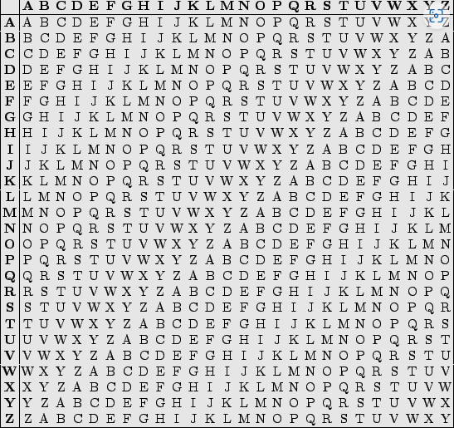
MÃ HÓA VIGENRE
Bảng mã hóa Vigenere
Để mã hóa, ta dung một hình vuông Vigenere gồm 26 hàng, mỗi hàng dịch về phía bên trái một bước so với hàng phía trên, tạo thành 26 bảng mã Caesar.
Trong quá trình mã hóa, tùy theo từ khóa mà mỗi thời điểm ta dùng một dòng khác nhau để mã hóa văn bản

Slide 9
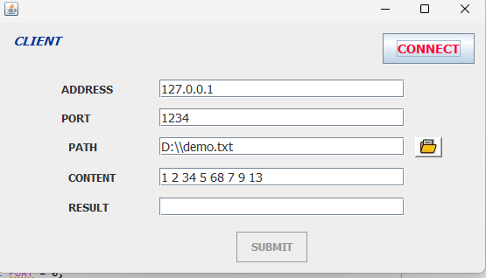
CẤU TRÚC PHẦN MỀM
Giao diện Client
Các Pallete được sử dụng:
Label
Text Field
Button

Slide 10
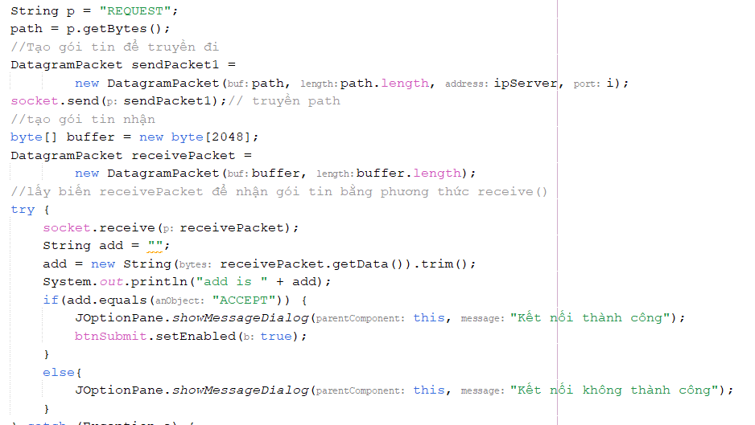
Sự kiện nút CONNECT
Kết nối đến Server
Gửi gói tin đến server và nhận phản hồi từ máy chủ
Nhận gói tin từ máy chủ và kiểm tra dữ liệu

Slide 11
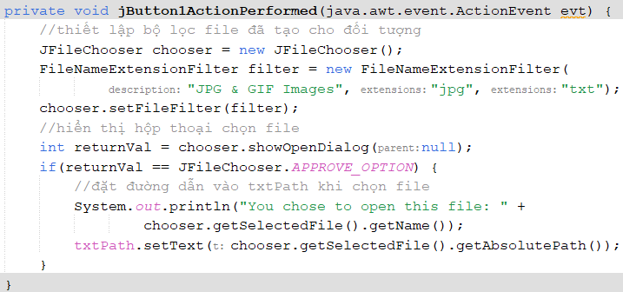
Sự kiện nút “Chọn đường dẫn”
Hiển thị hộp thoại chọn file
Chọn đường dẫn để lưu tệp tin chứa nội dung

Slide 12
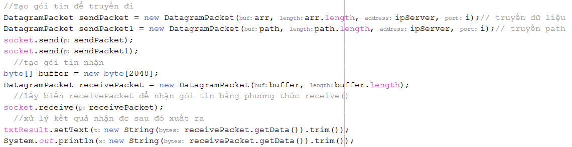
Sự kiện nút SUBMIT
Gửi dữ liệu đến Server
Gửi đường dẫn và dữ liệu đến server
Xử lý gói tin phản hồi từ server và xuất ra màn hình kết quả dữ liệu đã được mã hóa

Slide 13
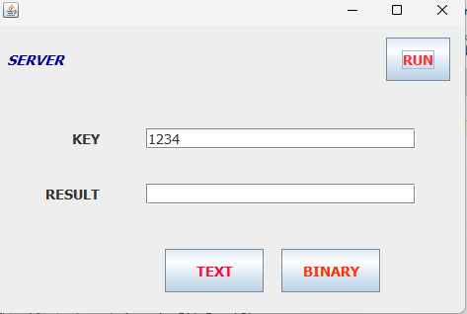
CẤU TRÚC PHẦN MỀM
Giao diện Server
Các Pallete được sử dụng:
Label
Text Field
Button

Slide 14
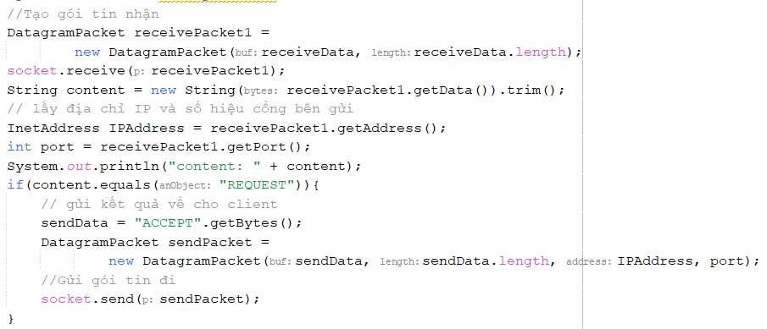
Sự kiện nút RUN
Khởi động Server
Lắng nghe client
Phản hồi client

Slide 15
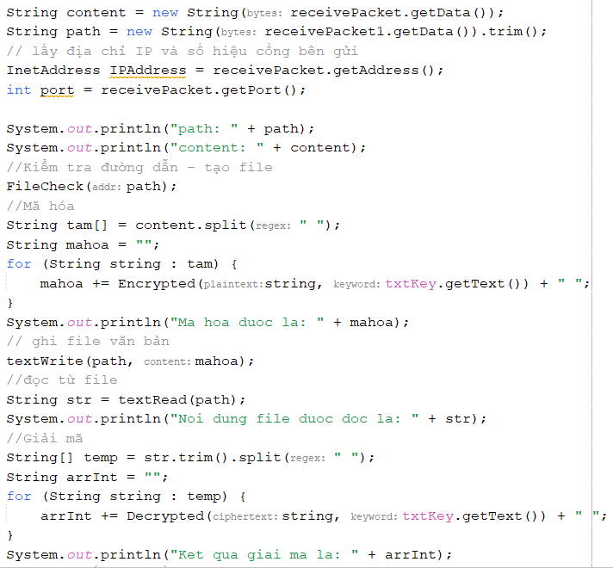
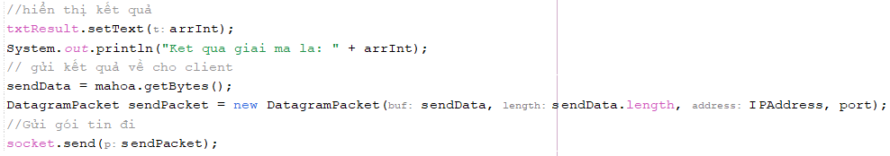
Sự kiện nút TEXT
Xử lý dữ liệu từ Client và trả kết quả dưới dạng văn bản
Nhận gói tin từ client
Kiểm tra đường dẫn, nếu không tồn tại thì tạo file mới
Mã hóa dữ liệu và ghi chuỗi đã mã hóa vào file
→ Gửi gói tin chứa chuỗi mã hóa đến client
Đọc file và giải mã chuỗi mã hóa và xuất kết quả lên giao diện server

Slide 16
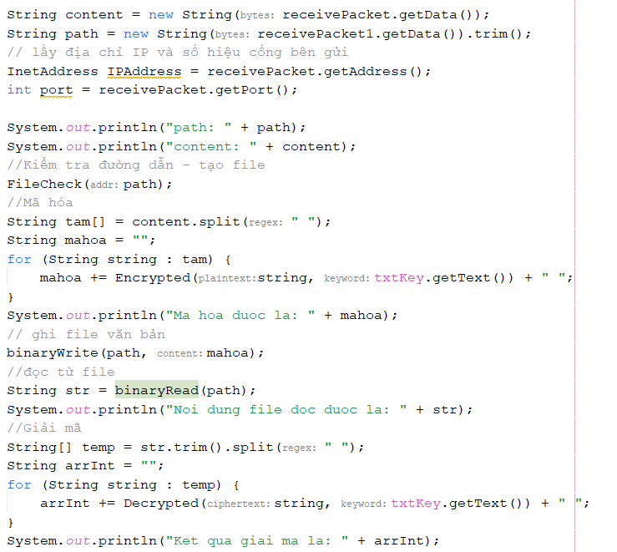
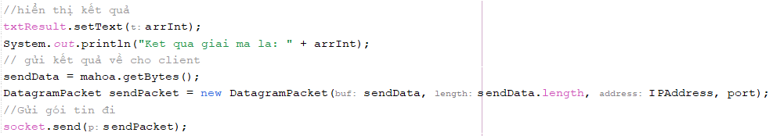
Sự kiện nút BINARY
Xử lý dữ liệu từ Client và trả kết quả dưới dạng nhị phân
Nhận gói tin từ client
Kiểm tra đường dẫn, nếu không tồn tại thì tạo file mới
Mã hóa dữ liệu và ghi chuỗi đã mã hóa vào file
→ Gửi gói tin chứa chuỗi mã hóa đến client
Đọc file và giải mã chuỗi mã hóa và xuất kết quả lên giao diện server

Slide 17
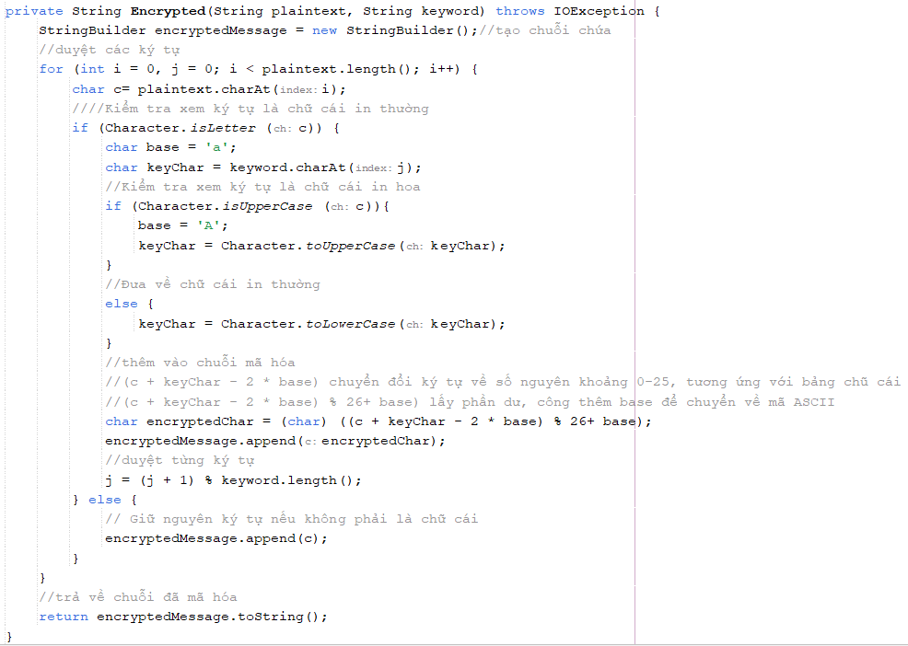
Phương thức mã hóa Vinegere
Mã hóa ký tự - mật mã Vinegere
Duyệt qua từng ký tự
Mã hóa ký tự và lưu vào chuỗi mã hóa
Trả kết quả chuỗi đã lưu

Slide 18
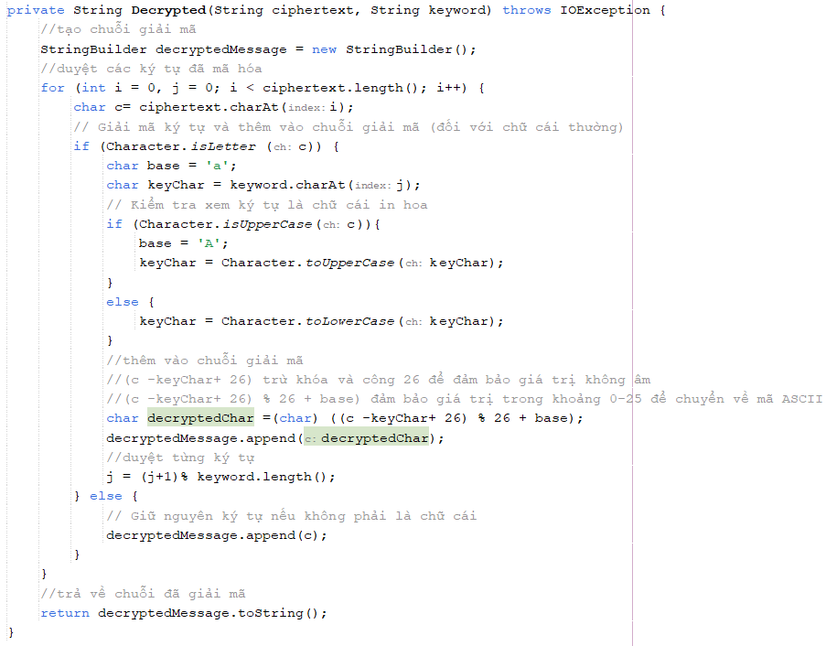
Phương thức giải mã
Giải mã chuỗi mã hóa từ tệp tin đã lưu
Duyệt qua từng ký tự
Giải mã ký tự mã hóa và lưu vào chuỗi giải mã
Trả kết quả chuỗi đã lưu

Slide 19
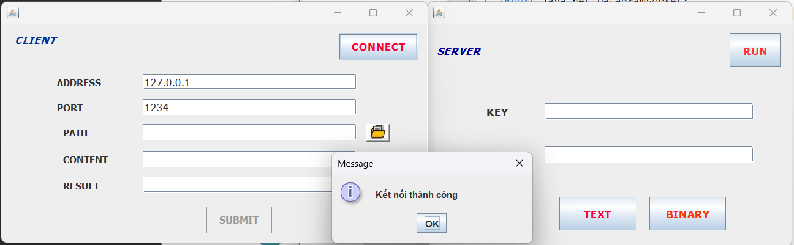
DEMO CHƯƠNG TRÌNH
Khởi động chương trình:
Nhấn nút Run bên Server
Nhấn nút kết nối bên Client
Nếu đúng Port thì “Kết nối thành công” (như hình)
Nếu sai port thì “Kết nối không thành công, Vui lòng thử lại”

Slide 20
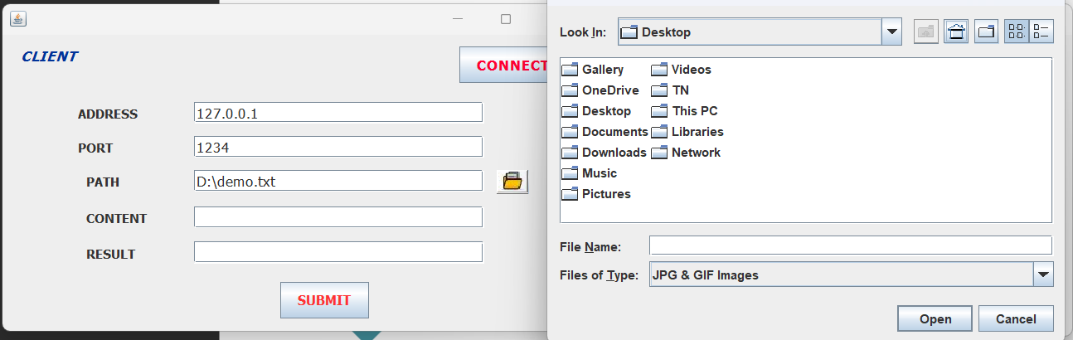
DEMO nút chọn đường dẫn
Cửa sổ chọn File được hiển thị

Slide 21
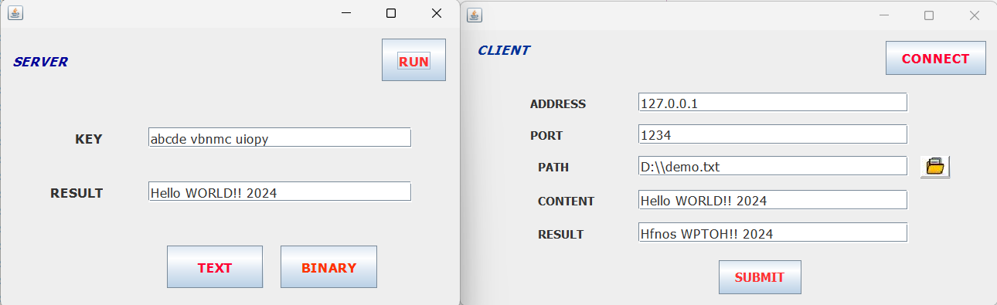
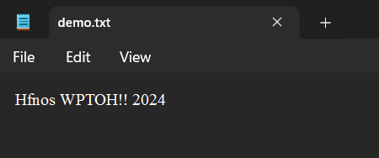
DEMO mã hóa văn bản
Dữ liệu đã được giải mã hiển thị lên giao diện server
Hiển thị kết quả dữ liệu được mã hóa Vinegere
Nội dung được ghi vào file

Slide 22
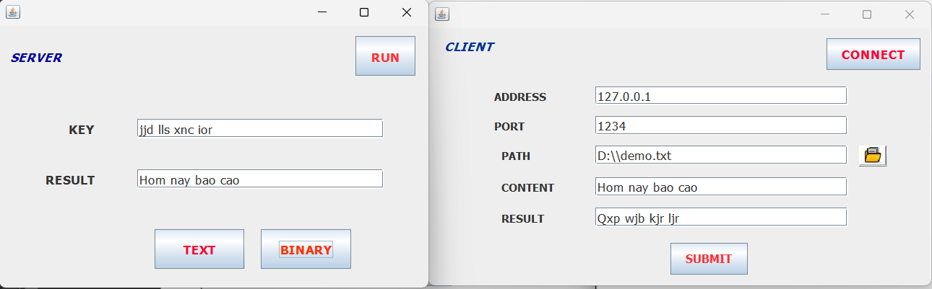
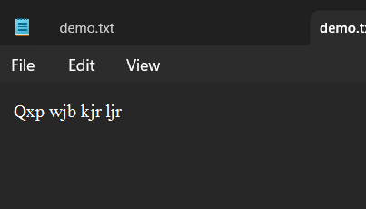
DEMO mã hóa nhị phân
Dữ liệu đã được giải mã hiển thị lên giao diện server
Hiển thị kết quả dữ liệu được mã hóa Vinegere
Nội dung được ghi vào file

Slide 23
Tổng Kết
PHẠM VĂN AN | - Tìm hiểu bài toán - Xây dựng giao diện - Kết nối client đến server với giao thức UDP - Viết báo cáo
NGUYỄN MINH THẮNG | - Tìm hiểu bài toán - Xây dựng giao diện - Tạo tệp tin và lưu dữ liệu vào tệp - Mã hóa Vigenere và giải mã - Viết báo cáo
 | - Tìm chữ “HELLO” và gửi các vị trí xuất hiện từ HELLO tìm được cho Client và hiện thị lên Server. (Chưa hoàn thành)

Slide 24
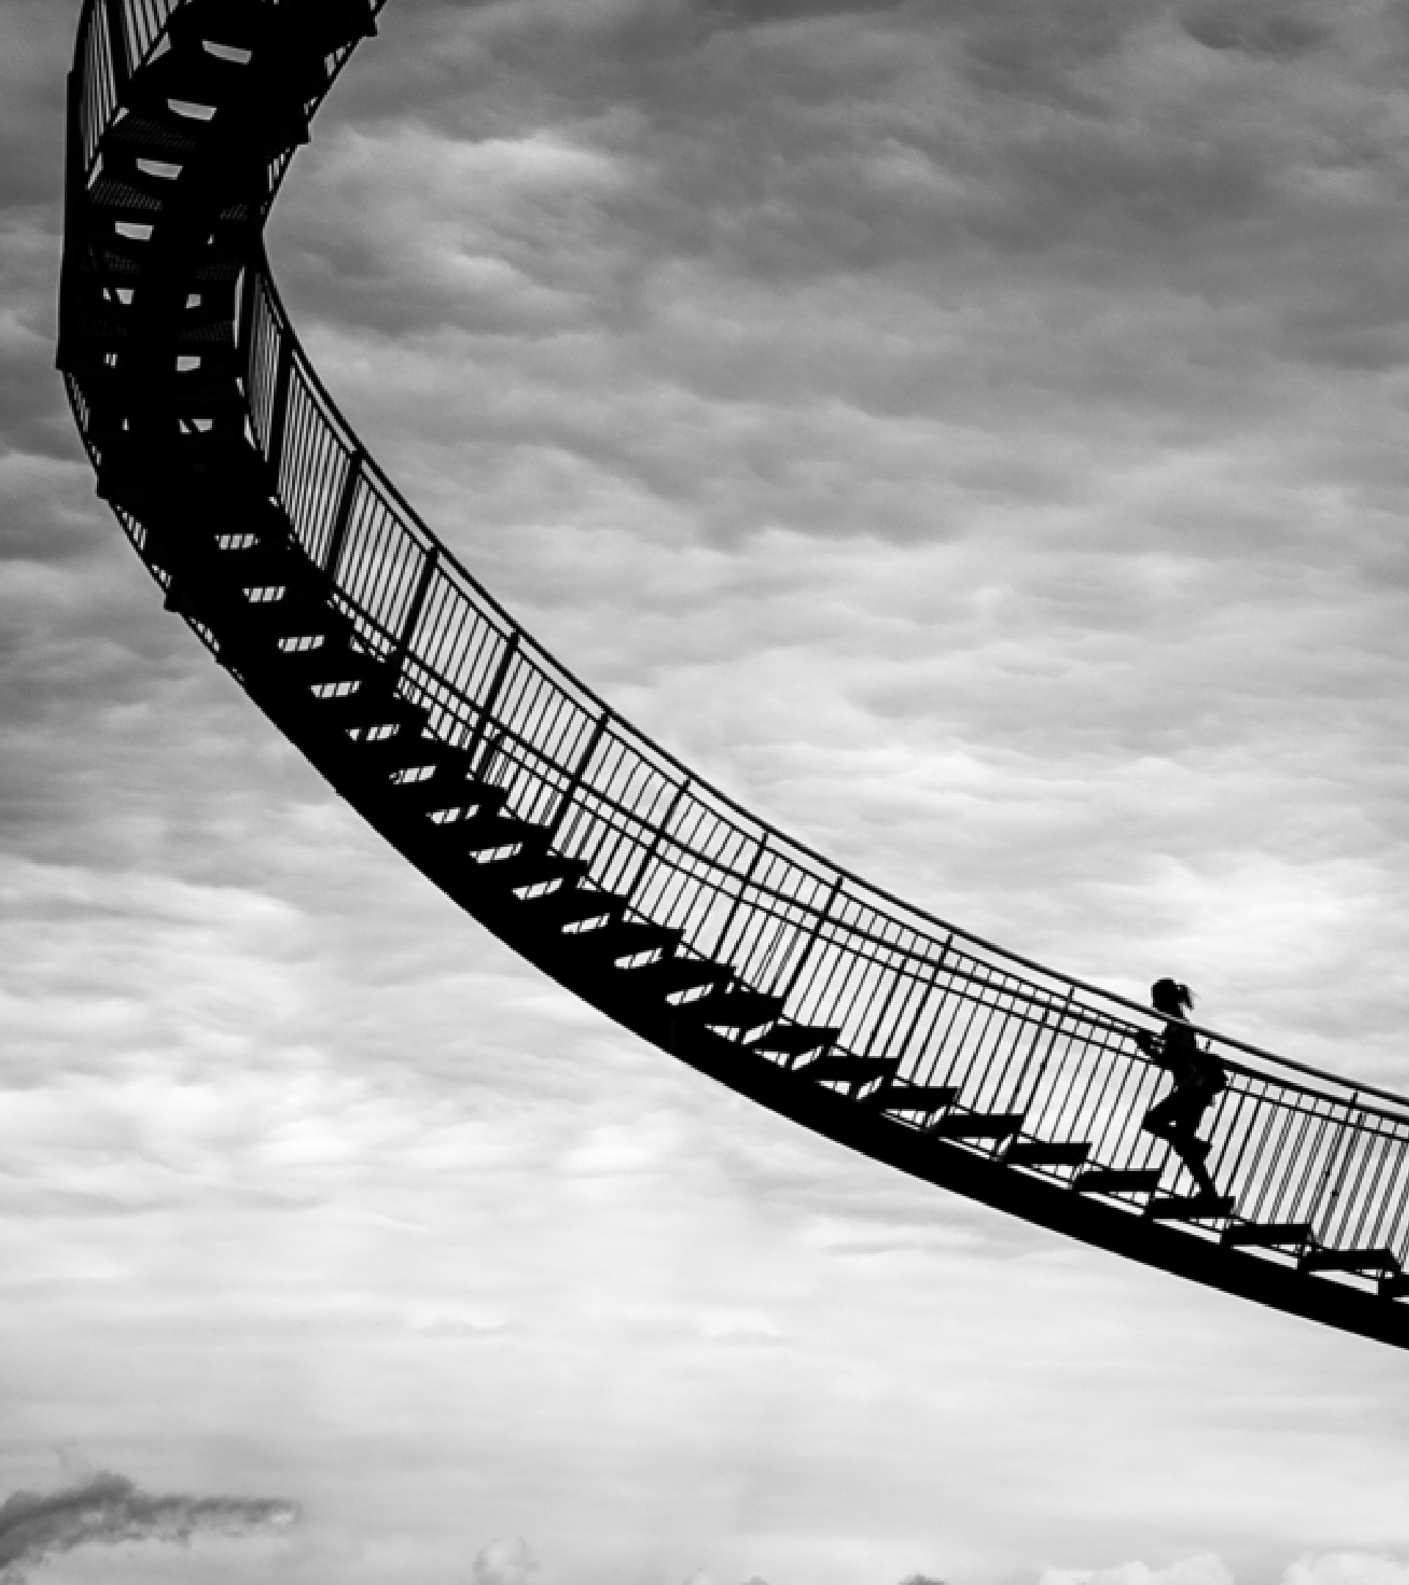
Thank you

